Slide 1

基于SSM框架的个人博客系统：
——非传统意义博客
答辩人：
赵子彰
导 师：
周 健
时 间：
2018-03-29

Slide 2
CONTENTS
目录
1
研究意义
2
研究内容
3
目前进展

Slide 3
1
研究意义
让搜索更快更精准
让信息更新更高质

Slide 4
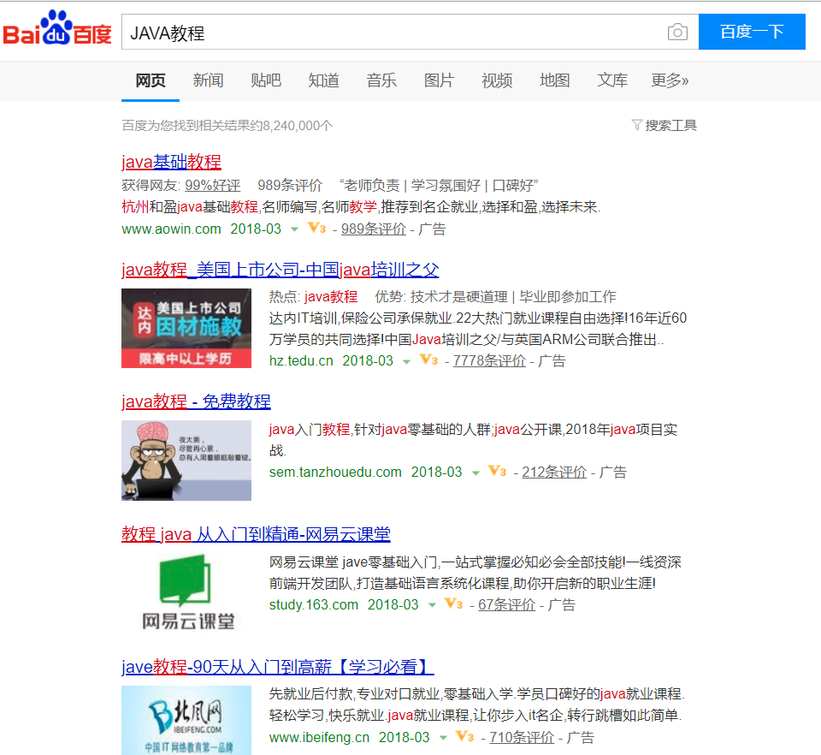
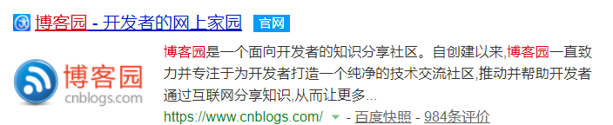
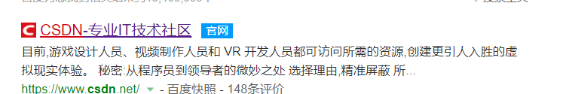
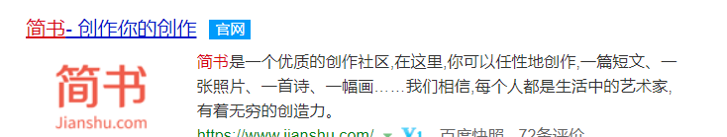
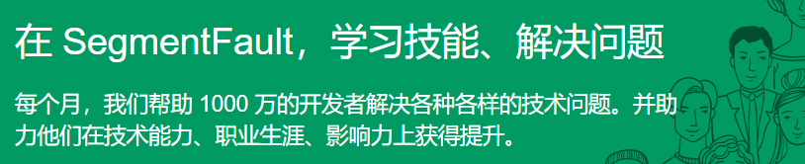
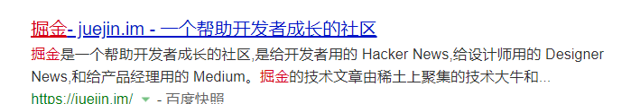
研究意义
第 页
让搜索更快更精准
随着互联网的飞速发展，信息的不对等性得以很好的缓解，我们获取信息的方式变得越来越简单。但与此同时，垃圾信息的过滤也变得越来越困难。以图为例：
目前来说，解决这种问题的比较常见方式就是社区和博客类网站，这些网站相比较于搜索引擎，虽然资源量少了，但是更为精确。以技术类博客为例，常用的有以下这些：

Slide 5
研究意义
第 页
让信息更新更高质
博客和社区类网站虽然能够让提高我们搜索的速度和精度。但是由于历史点击量的影响，
一篇过时的博客在搜索结果中依然会排名靠前。很可能我们看完了才发现知识以及不适用当前时代，浪费我们宝贵的时间。
特别是对于计算机专业来说，知识的更新迭代极快，这种情况是非常普遍的。

Slide 6
2
研究内容
信息的调度平台
严格的权限控制

Slide 7
研究内容
第 页
信息的调度平台

Slide 8
研究意义
第 页
网络直播中的spam问题
网络直播的兴起以及spam问题的不断发展，使得研究在网络直播中的spam问题有意义起来。用户为主播赠送高价值的礼物可以吸引其他用户到直播间，以此增加人气。因此，有些主播会雇佣水军为自己赠送高价值的礼物，从而吸引真实的用户来到直播间并赠送礼物，这就是网络直播中的spam问题。
本课题以国内斗鱼直播平台为例，通过从斗鱼直播平台抓取到的海量弹幕信息和礼物信息，分析用户的消费行为，研究弹幕highlight区间是由礼物引起或是由直播内容引起。

Slide 9
3
研究内容

Slide 10
研究内容
第 页
步骤1
步骤2
步骤3
步骤4
时间序列分析初步以五分钟为粒度，得到主播开播的礼物价值时间序列和弹幕数量时间序列。
根据结果，将时间序列粒度逐渐缩短，并且分析弹幕数量和礼物价值时间序列，视情况增加开播时间，分析数据。
根据已有四个月的斗鱼直播数据以及前期处理，进行初步数据分析，得到选取的直播房间数据样本。
由步骤2中时间序列数据，利用z-score算法分别检测出弹幕和礼物的highlight区间，并进行弹幕和礼物的区间对齐。
对对齐后数据进行分析，通过人工查看highlight时间内的弹幕内容，标记出highlight类别（是由直播内容引起或者是由礼物引起），由此得到的样本数据，最后利用随机森林算法训练分类器。

Slide 11
4
方法与手段
z-score算法
随机森林算法

Slide 12
方法与手段--z-score算法
第 页
对于主播的某一次开播（session）s，我们获得弹幕数量时间序列：
为所有用户在此次开播的第i秒发出总弹幕数量。
我们使用z-score方法获得弹幕数量时间序列的z-score序列：
其中 , 和 分别为弹幕数量时间序列 的
均值和标准差。

Slide 13
方法与手段--z-score算法
第 页
我们挑选其中的离散时刻序列 ，其中 ， 可根据置信系数p动态调节；对于离散序列 中的每一个点i，前后各扩充 秒，得到一个连续的小时间区间 ；合并所有有交集的，得到若干大的连续时间区间。每一个大的时间区间内都包含大量弹幕，我们称之为弹幕burst时间区间集 。
对于礼物价值序列 作同样的处理，我们可以得到礼物burst时间区间集 。当一个时间区间既含有弹幕burst又含有礼物burst，我们称之为一个highlight。

Slide 14
方法与手段--随机森林算法
第 页
随机森林是Bagging的一个扩展变体。随机森林在以决策树为基学习器构建Bagging集成的基础上，进一步在决策树的训练过程中引入了随机属性选择。传统决策树在选择划分属性时是在当前结点的属性集合（假定有d个属性）中选择一个最优属性；而在随机森林中，对基决策树的每个结点，先从该结点的属性集合中随机选择一个包含k个属性的子集，然后再从这个子集中选择一个最优属性用于划分。

Slide 15
5
进度安排

Slide 16
进度安排
第 页
阶段一
阶段二
阶段三
阶段四
2018.1.4 – 2018.2.4
2018.2.5 - 2018.2.28
2018.3.1 - 2018.3.20
2018.3.21 - 2018.4.20
查阅书籍，
学习python，
初步了解机器学习
进行初步时间序列分析
进一步进行时间序列分析，学习机器学习及相关算法
利用相关算法进行检测highlight，并进行数据训练分类

Slide 17
进度安排
第 页
阶段五
阶段六
阶段七
阶段八
2018.4.21 - 2018.5.15
2018.5.16 - 2018.5.25
2018.5.25 - 2018.6.1
2018.6.2 -
2018.6.5
撰写毕业设计论文
毕业设计送评阅人审阅，做好答辩的准备工作
根据答辩意见进一步完善设计
上交纸质档案,上传定稿电子文档

Slide 18
第 页
THE END

Slide 19
选题背景
第 页
1
毕业论文，泛指专科毕业论文、本科毕业论文（学士学位毕业论文）、硕士研究生毕业论文（硕士学位论文）、博士研究生毕业论文（博士学位论文）等，即需要在学业完成前写作并提交的论文，是教学或科研活动的重要组成部分之一。
2
毕业论文，泛指专科毕业论文、本科毕业论文、硕士研究生毕业论文、博士研究生毕业论文等，即需要在学业完成前写作并提交的论文，是教学或科研活动的重要组成部分之一。
3
毕业论文，泛指专科毕业论文、本科毕业论文、硕士研究生毕业论文、博士研究生毕业论文等，即需要在学业完成前写作并提交的论文，是教学或科研活动的重要组成部分之一。

Slide 20
此处添加标题内容
第 页
1
毕业论文，泛指专科毕业论文、本科毕业论文（学士学位毕业论文）、硕士研究生毕业论文（硕士学位论文）、博士研究生毕业论文（博士学位论文）等，即需要在学业完成前写作并提交的论文，是教学或科研活动的重要组成部分之一。
研究目的
2
毕业论文，泛指专科毕业论文、本科毕业论文、硕士研究生毕业论文、博士研究生毕业论文等，即需要在学业完成前写作并提交的论文，是教学或科研活动的重要组成部分之一。
The purpose of the study
3
毕业论文，泛指专科毕业论文、本科毕业论文、硕士研究生毕业论文、博士研究生毕业论文等，即需要在学业完成前写作并提交的论文，是教学或科研活动的重要组成部分之一。

Slide 21
选题背景
第 页
01
概述性文字观点
详写内容……点击输入本栏的具体文字，简明扼要的说明分项内容，此为概念图解，请根据您的具体内容酌情修改
概述性文字观点
详写内容……点击输入本栏的具体文字，简明扼要的说明分项内容，此为概念图解，请根据您的具体内容酌情修改
概述性文字观点
04
02
详写内容……点击输入本栏的具体文字，简明扼要的说明分项内容，此为概念图解，请根据您的具体内容酌情修改
概述性文字观点
详写内容……点击输入本栏的具体文字，简明扼要的说明分项内容，此为概念图解，请根据您的具体内容酌情修改
03

Slide 22
参考文献
第 页
[1][瑞士] 亚历山大·奥斯特瓦德（AlexanderOsterwalder），（比利时）伊夫·皮尼厄（YvesPigneur） 《Business Model Generation》[M]出版社：机械工业出版社，2011
[2]C. K. Prahalad（C·K·普拉哈拉德），Venkat Ramaswamy（文卡特·拉马斯瓦米） 《The Future of Competition: Co-Creating Unique Value With Customers》 [M]出版社：Harvard Business Press ，2003
[3]胡世良《移动互联网商业模式创新与变革》[M]出版社：人民邮电出版社，2013
[4]陈洪等 《游戏运营管理》[M]出版社：清华大学出版社，2009
[5]许可，张春鹏 《移动运营商手机游戏业务的战略定位和发展策略探讨》[J]世界电信2004年第10期，2004
[6]网络评论《深入解读国产手机游戏盈利模式和市场前景》[OL]，2013
[7]中国互联网络信息中心（CNNIC）《第32次中国互联网络发展统计报告》[R]，2013
[8]中国互联网络信息中心（CNNIC）《第 33 次中国互联网络发展状况统计报告》[R]，2014
[9]百度移动 《移动互联网发展趋势报告》[R]，2012
[10]艾媒咨询 《中国手机游戏市场年度报告》[R]，2013
[11]李振勇 《商业模式创新与战略转型》[M] 出版社：国家行政学院音像出版社，2009
[12]付玉辉 《4G时代的手机游戏裂变》[J].广告大观综合版2014-1，2014

Slide 23
此处添加标题内容
第 页
添加标题
您的内容打在这里，或者通过复制您的文本后，在此框中选择粘贴。
1
添加标题
5
2
添加标题
您的内容打在这里，或者通过复制您的文本后，在此框中选择粘贴。
您的内容打在这里，或者通过复制您的文本后，在此框中选择粘贴。
添加标题
4
3
添加标题
您的内容打在这里，或者通过复制您的文本后，在此框中选择粘贴。
您的内容打在这里，或者通过复制您的文本后，在此框中选择粘贴。

Slide 24
此处添加标题内容
第 页
请在此处输入您的文字，或者通过复制您的文本后在此处选择粘贴，并且选择只保留文字。
请在此处输入您的文字，或者通过复制您的文本后在此处选择粘贴，并且选择只保留文字。
请在此处输入您的文字，或者通过复制您的文本后在此处选择粘贴，并且选择只保留文字。
请在此处输入您的文字，或者通过复制您的文本后在此处选择粘贴，并且选择只保留文字。

Slide 25
此处添加标题内容
第 页
添加标题内容
您的内容打在这里，或者通过复制您的文本后，在此框中选择粘贴，并选择只保留文字。您的内容打在这里，或者通过复制您的文本后，在此框中选择粘贴，并选择只保留文字。
添加标题内容五
您的内容打在这里，或者通过复制您的文本后，在此框中选择粘贴
添加标题内容四
您的内容打在这里，或者通过复制您的文本后，在此框中选择粘贴
添加标题内容三
您的内容打在这里，或者通过复制您的文本后，在此框中选择粘贴
添加标题内容二
您的内容打在这里，或者通过复制您的文本后，在此框中选择粘贴
添加标题内容一
您的内容打在这里，或者通过复制您的文本后，在此框中选择粘贴

Slide 26
此处添加标题内容
第 页
“
请在此处输入您的文字，或者通过复制您的文本后在此处选择粘贴，并且选择只保留文字。请在此处输入您的文字，或者通过复制您的文本后在此处选择粘贴，并且选择只保留文字。
请在此处输入您的文字，或者通过复制您的文本后在此处选择粘贴，并且选择只保留文字。
请在此处输入您的文字，或者通过复制您的文本。
文字
文字
文字
”

Slide 27
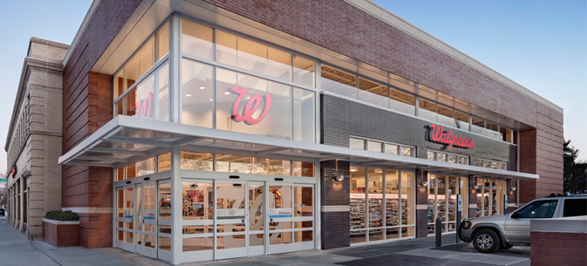


此处添加标题内容
第 页
添加标题
添加标题
添加标题
您的内容打在这里，或者通过复制您的文本后，在此框中选择粘贴，并选择只保留文字。
您的内容打在这里，或者通过复制您的文本后，在此框中选择粘贴，并选择只保留文字。
您的内容打在这里，或者通过复制您的文本后，在此框中选择粘贴，并选择只保留文字。
您的内容打在这里，或者通过复制您的文本后，在此框中选择粘贴，并选择只保留文字。您的内容打在这里，或者通过复制您的文本后，在此框中选择粘贴。

Slide 28
?
此处添加标题内容
第 页
您的内容打在这里，或者通过复制您的文本后，在此框中选择粘贴
您的内容打在这里，或者通过复制您的文本后，在此框中选择粘贴
您的内容打在这里，或者通过复制您的文本后，在此框中选择粘贴
您的内容打在这里，或者通过复制您的文本后，在此框中选择粘贴

Slide 29
此处添加标题内容
第 页
20%
55%
点击添加标题
点击添加文本点击添加文本点击添加文本
10%
点击添加标题
点击添加文本点击添加文本点击添加文本
35%
点击添加标题
点击添加文本点击添加文本点击添加文本
点击添加标题
点击添加文本点击添加文本点击添加文本

Slide 30
此处添加标题内容
第 页
观点1
您的内容打在这里，或者通过复制您的文本后，在此框中选择粘贴，并选择只保留文字。您的内容打在这里，或者通过复制您的文本后，在此框中选择粘贴，并选择只保留文字。
观点2
您的内容打在这里，或者通过复制您的文本后，在此框中选择粘贴，并选择只保留文字。您的内容打在这里，或者通过复制您的文本后，在此框中选择粘贴，并选择只保留文字。
观点3
您的内容打在这里，或者通过复制您的文本后，在此框中选择粘贴，并选择只保留文字。您的内容打在这里，或者通过复制您的文本后，在此框中选择粘贴，并选择只保留文字。

Slide 31




此处添加标题内容
第 页
点击添加文本
此处添加详细的文本描述，建议与标题相关并符合整体语言风格此处添加详细的文本描述。
S
W
点击添加文本
此处添加详细的文本描述，建议与标题相关并符合整体语言风格此处添加详细的文本描述。
SWOT
点击添加文本
此处添加详细的文本描述，建议与标题相关并符合整体语言风格此处添加详细的文本描述。
T
O
点击添加文本
此处添加详细的文本描述，建议与标题相关并符合整体语言风格此处添加详细的文本描述。

Slide 32
此处添加标题内容
第 页
成绩
思考
您的内容打在这里，或者通过复制您的文本后，在此框中选择粘贴，并选择只保留文字。您的内容打在这里，或者通过复制您的文本后，在此框中选择粘贴，并选择只保留文字。
您的内容打在这里，或者通过复制您的文本后，在此框中选择粘贴，并选择只保留文字。您的内容打在这里，或者通过复制您的文本后，在此框中选择粘贴，并选择只保留文字。
您的内容打在这里，或者通过复制您的文本后，在此框中选择粘贴，并选择只保留文字。您的内容打在这里，或者通过复制您的文本后，在此框中选择粘贴，并选择只保留文字。
您的内容打在这里，或者通过复制您的文本后，在此框中选择粘贴，并选择只保留文字。您的内容打在这里，或者通过复制您的文本后，在此框中选择粘贴，并选择只保留文字。

Slide 33
此处添加标题内容
第 页
文字标题
点击此处修改文字点击此处修改文字
文字标题
点击此处修改文字点击此处修改文字
文字标题
点击此处修改文字点击此处修改文字

Slide 34
此处添加标题内容
第 页
添加标题
添加标题内容
您的内容打在这里，或者通过复制您的文本后，在此框中选择粘贴，并选择只保留文字。您的内容打在这里，或者通过复制您的文本后，在此框中选择粘贴，并选择只保留文字。
添加标题
添加标题内容
您的内容打在这里，或者通过复制您的文本后，在此框中选择粘贴，并选择只保留文字。您的内容打在这里，或者通过复制您的文本后，在此框中选择粘贴，并选择只保留文字。

Slide 35
此处添加标题内容
第 页
添加标题内容
此处添加详细的文本描述，建议与标题相关并符合整体语言风格此处添加详细的文本描述，建议与标题相关并符合整体语言风格
添加标题内容
此处添加详细的文本描述，建议与标题相关并符合整体语言风格此处添加详细的文本描述，建议与标题相关并符合整体语言风格
添加标题内容
此处添加详细的文本描述，建议与标题相关并符合整体语言风格此处添加详细的文本描述，建议与标题相关并符合整体语言风格
添加标题内容
此处添加详细的文本描述，建议与标题相关并符合整体语言风格此处添加详细的文本描述，建议与标题相关并符合整体语言风格

Slide 36
此处添加标题内容
第 页
点击输入标题文本
点击输入标题文本
点击输入本栏的具体文字，简明扼要的说明分项内容，此为概念图解，请根据您的具体内容酌情修改。
点击输入本栏的具体文字，简明扼要的说明分项内容，此为概念图解，请根据您的具体内容酌情修改。
点击输入
标题内容
点击输入标题文本
点击输入标题文本
点击输入本栏的具体文字，简明扼要的说明分项内容，此为概念图解，请根据您的具体内容酌情修改。
点击输入本栏的具体文字，简明扼要的说明分项内容，此为概念图解，请根据您的具体内容酌情修改。

Slide 37
此处添加标题内容
第 页
点击输入你所研究的过程中几个不同阶段，简明扼要的阐述每一阶段的基本内容
最终阶段
第四阶段
点击输入你所研究的过程中几个不同阶段，简明扼要的阐述每一阶段的基本内容
点击输入你所研究的过程中几个不同阶段，简明扼要的阐述每一阶段的基本内容
第三阶段
第二阶段
点击输入你所研究的过程中几个不同阶段，简明扼要的阐述每一阶段的基本内容
点击输入你所研究的过程中几个不同阶段，简明扼要的阐述每一阶段的基本内容
第一阶段

Slide 38






此处添加标题内容
第 页
添加标题内容
此处添加详细的文本描述，建议与标题相关并符合整体语言风格
添加标题内容
此处添加详细的文本描述，建议与标题相关并符合整体语言风格
添加标题内容
此处添加详细的文本描述，建议与标题相关并符合整体语言风格
添加
标题
添加标题内容
此处添加详细的文本描述，建议与标题相关并符合整体语言风格
添加标题内容
此处添加详细的文本描述，建议与标题相关并符合整体语言风格
添加标题内容
此处添加详细的文本描述，建议与标题相关并符合整体语言风格

Slide 39
此处添加标题内容
第 页
输入内容：
01 添加标题内容
02 添加标题内容
添加小标题：
您的内容打在这里，或者通过复制您的文本后，并选择只保留文字。
添加小标题：
您的内容打在这里，或者通过复制您的文本后，并选择只保留文字。
您的内容打在这里，或者通过复制您的文本后，在此框中选择粘贴，并选择只保留文字。
您的内容打在这里，或者通过复制您的文本后，在此框中选择粘贴，并选择只保留文字。

Slide 40
此处添加标题内容
第 页
01 添加标题内容
02 添加标题内容
您的内容打在这里，或者通过复制您的文本后，在此框中选择粘贴，并选择只保留文字。
您的内容打在这里，或者通过复制您的文本后，在此框中选择粘贴，并选择只保留文字。
1
2
03 添加标题内容
3
4
04 添加标题内容
您的内容打在这里，或者通过复制您的文本后，在此框中选择粘贴，并选择只保留文字。
您的内容打在这里，或者通过复制您的文本后，在此框中选择粘贴，并选择只保留文字。

Slide 41
此处添加标题内容
第 页
全国现状
毕业论文，泛指专科毕业论文、本科毕业论文（学士学位毕业论文）、硕士研究生毕业论文（硕士学位论文）、博士研究生毕业论文（博士学位论文）等，即需要在学业完成前写作并提交的论文，是教学或科研活动的重要组成部分之一。
字号请根据你的内容多少，及演示需要调整大小。
毕业论文在进行编写的过程中，需要经过开题报告、论文编写、论文上交评定、论文答辩以及论文评分五个过程，其中开题报告是论文进行的最重要的一个过程，也是论文能否进行的一个重要指标。
字号请根据你的内容多少，及演示需要调整大小。
地区现状

Slide 42
此处添加标题内容
第 页
90%
80%
60%
案例
案例
案例
请在此处输入您的文字，或者通过复制您的文本后在此处选择粘贴，并且选择只保留文字。请在此处输入您的文字，或者通过复制您的文本后在此处选择粘贴，并且选择只保留文字。
请在此处输入您的文字，或者通过复制直接粘贴文字。

